Slide 1
UNDVIK FÖR MYCKET SOL DFVDG
ANVÄND SOLSKYDDSPRODUKTER
DFV
SOLA INTE SOLARIUM
Budskap till allmänheten
#PrEvCan #CANCERCODE PrEvCan© är ett initiativ av EONS och genomförs i samverkan med ESMO som viktigaste partner. Läs mer på: www.cancernurse.eu/prevcan

Slide 2
UNDVIK FÖR MYCKET SOL DFVDG
ANVÄND SOLSKYDDSPRODUKTER
DFV
SOLA INTE SOLARIUM
Placera din organisations logga här
UV exponering ökar risken för cancer. Njut av solen men skydda dig.
#PrEvCan #CANCERCODE PrEvCan© är ett initiativ av EONS och genomförs i samverkan med ESMO som viktigaste partner. Läs mer på: www.cancernurse.eu/prevcan

Slide 3
UNDVIK FÖR MYCKET SOL DFVDG
ANVÄND SOLSKYDDSPRODUKTER
DFV
SOLA INTE SOLARIUM
Placera din organisations logga här
Var försiktig i solen! Skydda huden med kläder och använd solskyddsprodukter.
#PrEvCan #CANCERCODE PrEvCan© är ett initiativ av EONS och genomförs i samverkan med ESMO som viktigaste partner. Läs mer på: www.cancernurse.eu/prevcan

Slide 4
UNDVIK FÖR MYCKET SOL DFVDG
ANVÄND SOLSKYDDSPRODUKTER
DFV
SOLA INTE SOLARIUM
Placera din organisations logga här
Att sola i solarium är riskfyllt. Undvik solarium och gör din hud en tjänst.
#PrEvCan #CANCERCODE PrEvCan© är ett initiativ av EONS och genomförs i samverkan med ESMO som viktigaste partner. Läs mer på: www.cancernurse.eu/prevcan

Slide 5
UNDVIK FÖR MYCKET SOL DFVDG
ANVÄND SOLSKYDDSPRODUKTER
DFV
SOLA INTE SOLARIUM
Placera din organisations logga här
Undersök din hud regelbundet. Kontakta alltid hälso-och sjukvården om du är orolig över något.
#PrEvCan #CANCERCODE PrEvCan© är ett initiativ av EONS och genomförs i samverkan med ESMO som viktigaste partner. Läs mer på: www.cancernurse.eu/prevcan

Slide 6
UNDVIK FÖR MYCKET SOL DFVDG
ANVÄND SOLSKYDDSPRODUKTER
DFV
SOLA INTE SOLARIUM
Placera din organisations logga här
Barn och unga är särskilt sårbara för hudskador från solen
#PrEvCan #CANCERCODE PrEvCan© är ett initiativ av EONS och genomförs i samverkan med ESMO som viktigaste partner. Läs mer på: www.cancernurse.eu/prevcan

Slide 7
UNDVIK FÖR MYCKET SOL DFVDG
ANVÄND SOLSKYDDSPRODUKTER
DFV
SOLA INTE SOLARIUM
Budskap till hälso-och sjukvårdspersonal
#PrEvCan #CANCERCODE PrEvCan© är ett initiativ av EONS och genomförs i samverkan med ESMO som viktigaste partner. Läs mer på: www.cancernurse.eu/prevcan

Slide 8
UNDVIK FÖR MYCKET SOL DFVDG
ANVÄND SOLSKYDDSPRODUKTER
DFV
SOLA INTE SOLARIUM
Placera din organisations logga här
Malignt melanom ökar och dödar årligen fler än 20,000 personer i Europa
#PrEvCan #CANCERCODE PrEvCan© är ett initiativ av EONS och genomförs i samverkan med ESMO som viktigaste partner. Läs mer på: www.cancernurse.eu/prevcan

Slide 9
UNDVIK FÖR MYCKET SOL DFVDG
ANVÄND SOLSKYDDSPRODUKTER
DFV
SOLA INTE SOLARIUM
Placera din organisations logga här
Rekommendera dina patienter att skydda huden mot solexponering med kläder och att använda solskyddsproduketer
#PrEvCan #CANCERCODE PrEvCan© är ett initiativ av EONS och genomförs i samverkan med ESMO som viktigaste partner. Läs mer på: www.cancernurse.eu/prevcan

Slide 10
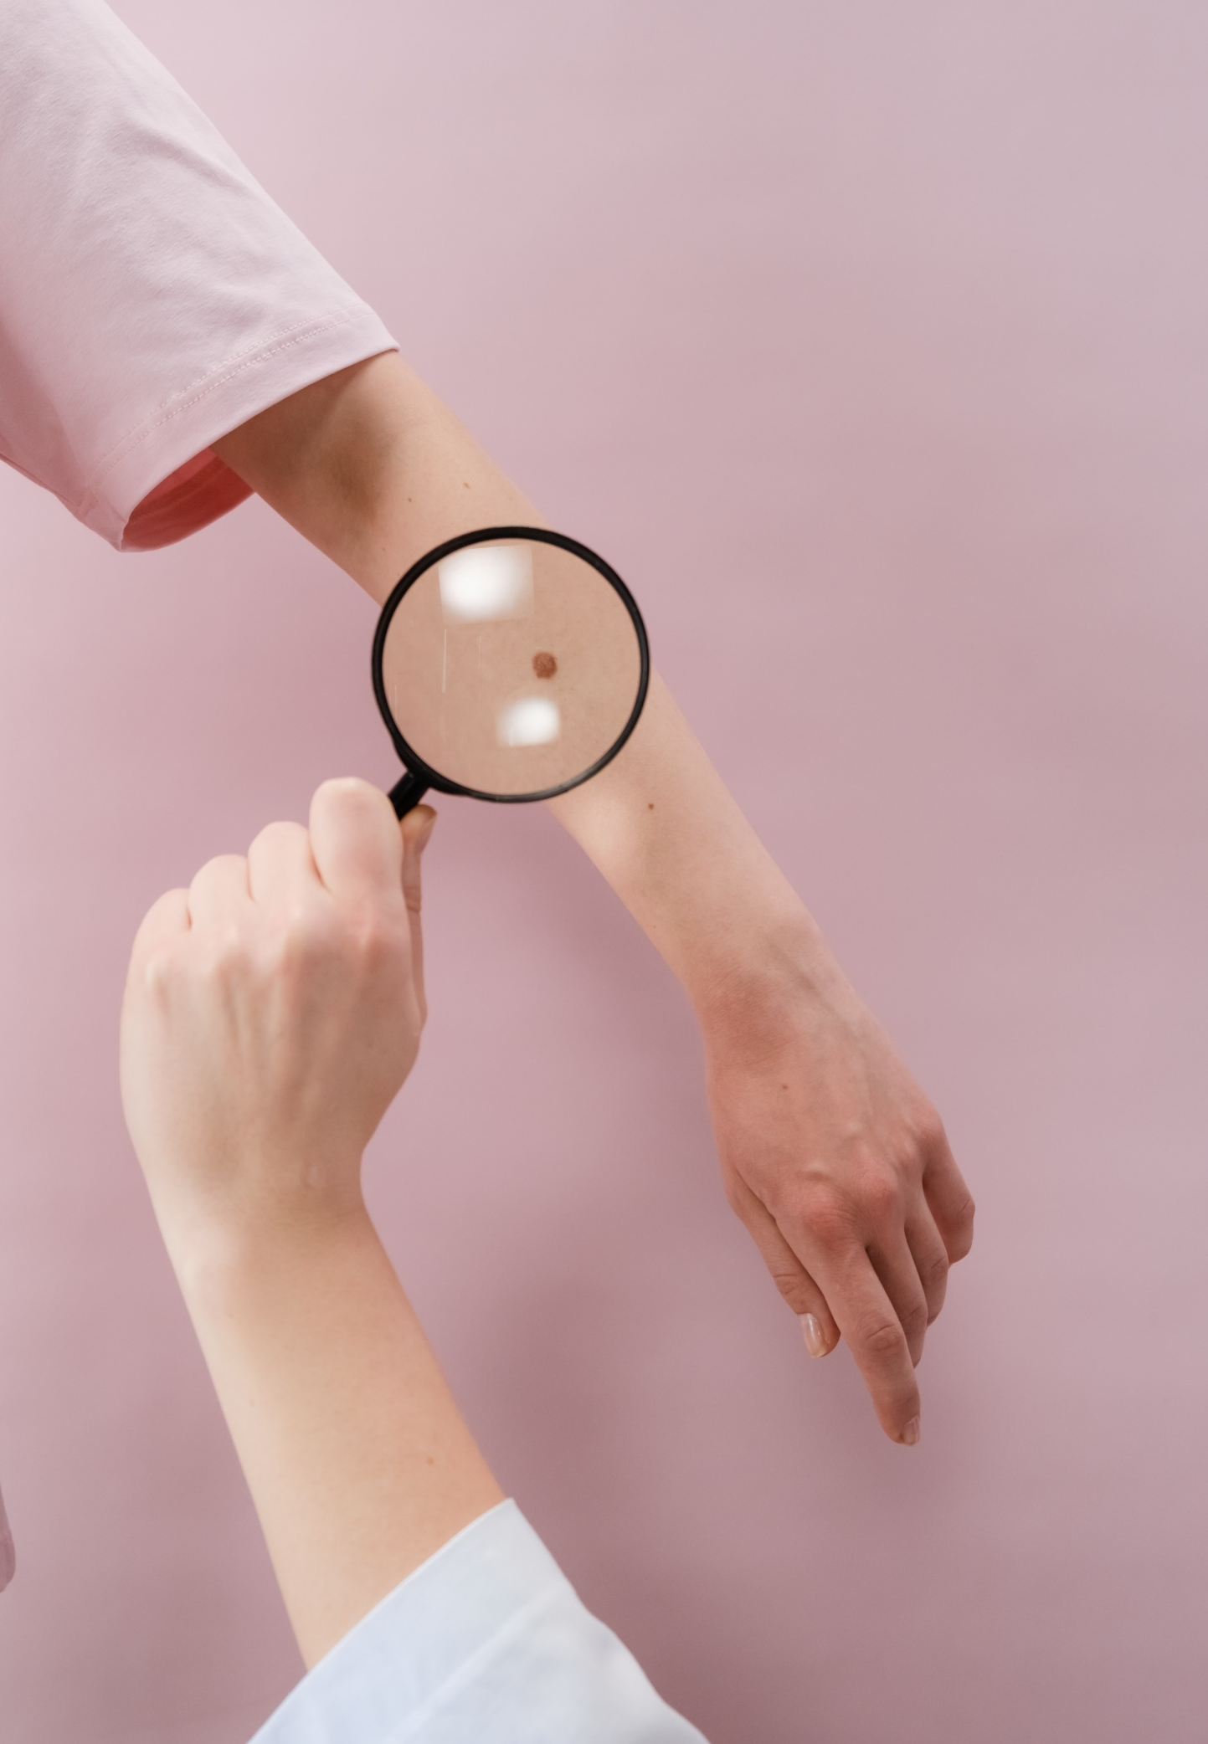
UNDVIK FÖR MYCKET SOL DFVDG
ANVÄND SOLSKYDDSPRODUKTER
DFV
SOLA INTE SOLARIUM
Placera din organisations logga här
Remittera alltid patienter med oroande hudbesvär till en expert
#PrEvCan #CANCERCODE PrEvCan© är ett initiativ av EONS och genomförs i samverkan med ESMO som viktigaste partner. Läs mer på: www.cancernurse.eu/prevcan

Slide 11
UNDVIK FÖR MYCKET SOL DFVDG
ANVÄND SOLSKYDDSPRODUKTER
DFV
SOLA INTE SOLARIUM
Placera din organisations logga här
Placera ditt foto här
Anpassad text
#PrEvCan #CANCERCODE PrEvCan© är ett initiativ av EONS och genomförs i samverkan med ESMO som viktigaste partner. Läs mer på: www.cancernurse.eu/prevcan

